Slide 1
FLOOR PLAN
STUDIO TELEVISI

Slide 2
Deskripsi
Floorplan sebuah acara televisi dimaksudkan untuk membantu sutradara/pengarah acara televisi dalam “mengekseskusi” sebuah acara.
ada 3 macam floorplan :
Tata Aristik
Tata Kamera
Tata Lighting

Slide 3
Floor plan Tata Artistik
Sketsa rencana artistic yang diimplementasikan ke dalam sebuah denah lengkap menyangkut elemen stage dan property beserta penempatannya berdasarkan skala yang sudah dibuat sebelumnya.

Slide 4
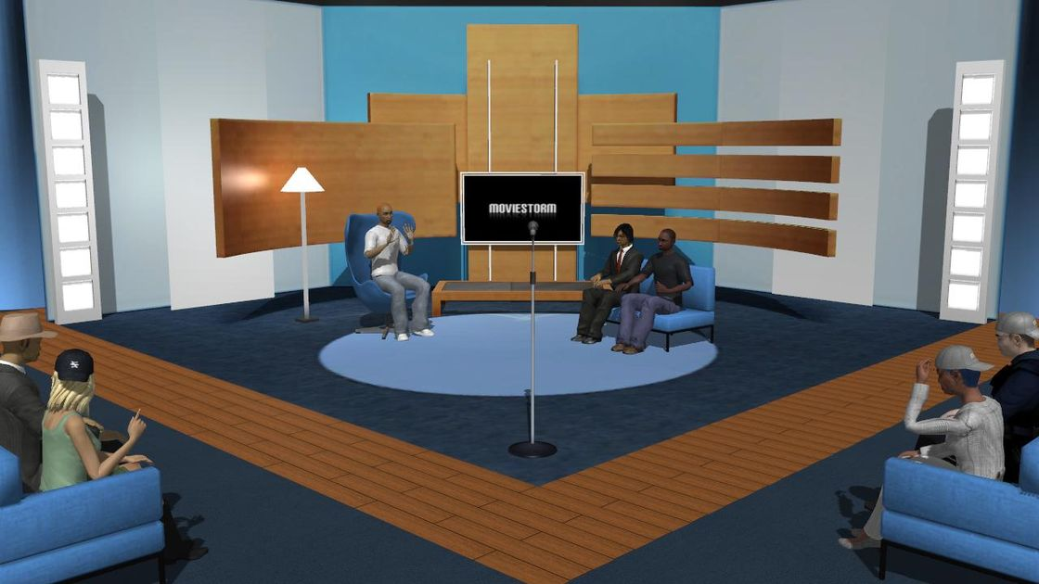
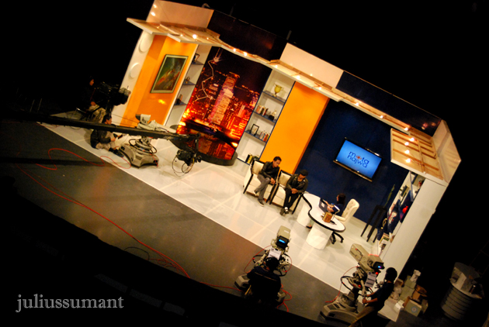
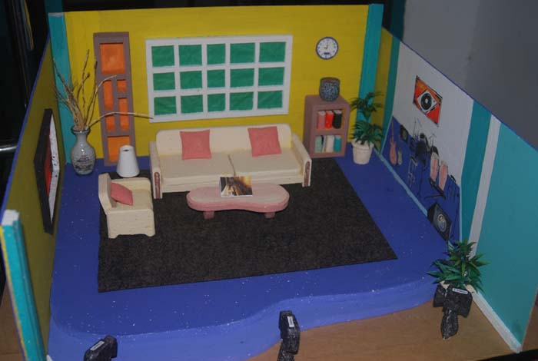
Contoh Floor Plan Artistik

Slide 5
Floor plan Tata Kamera
Sketsa rencana letak kamera yang diimplementasikan ke dalam sebuah denah lengkap jumlah kamera beserta penempatannya berdasarkan skala yang sudah dibuat sebelumnya.

Slide 6
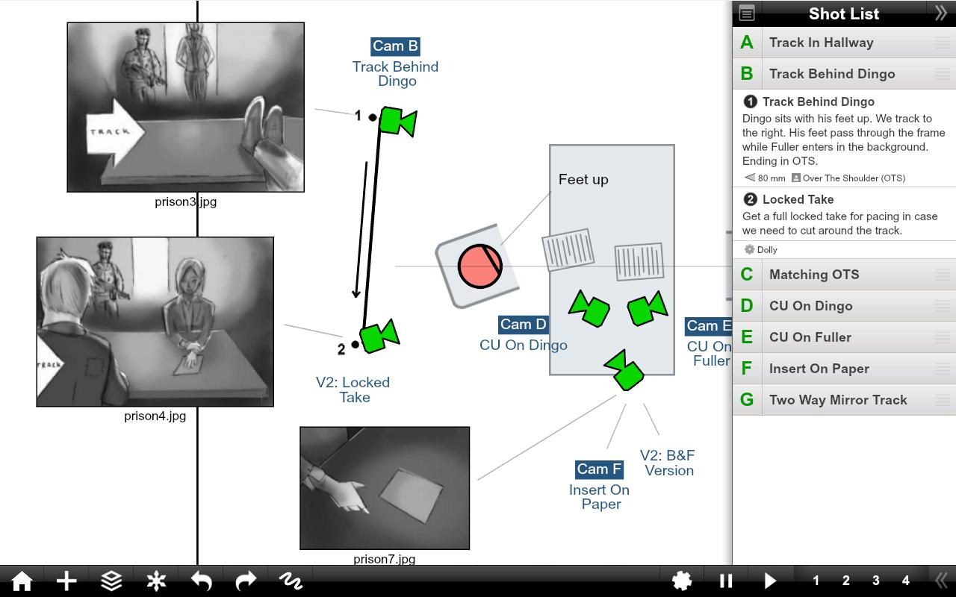
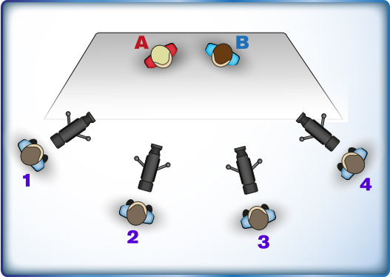
Contoh Floor Plan Kamera

Slide 7
Floor plan Tata Lighting
Sketsa rencana letak tata cahaya yang diimplementasikan ke dalam sebuah denah lengkap jumlah dan jenis lampu beserta penempatannya berdasarkan skala yang sudah dibuat sebelumnya.

Slide 8
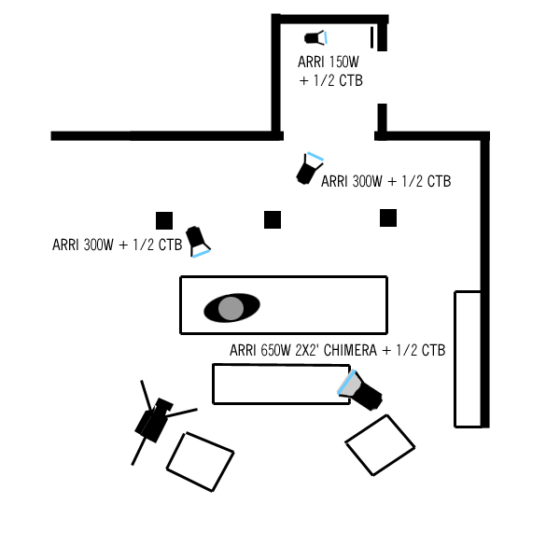
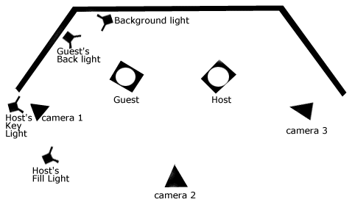
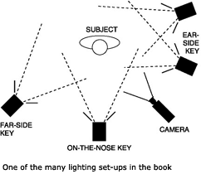
Contoh Floor Plan Lighting

Slide 9
Tujuan membuat Floor Plan
Mengidentifikasi kebutuhan (jumlah alat, tempat, pemain dll)
Efisiensi waktu dan biaya produksi.
Merancang kebutuhan sebuah program televise.
Sebuah panduan tugas bagi beberapa unsur profesi di dalam tim produksi program televise.

Slide 10
Siapakah Yang membuat Floor Plan??
Sutradara/ Pengarah Acara/ Program Director
Dibantu oleh Director of Photography (DOP) maupun tim Artistik.

Slide 11
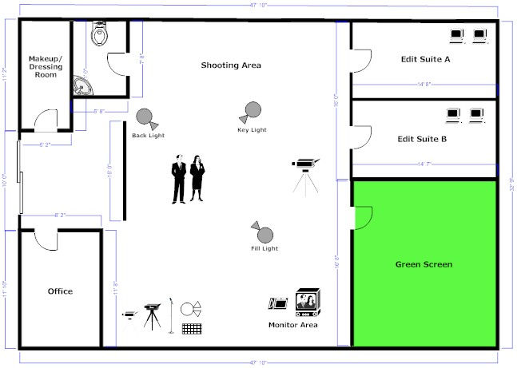
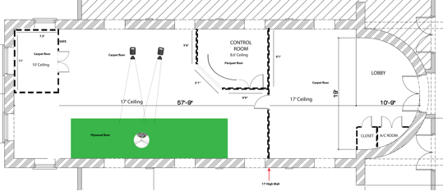
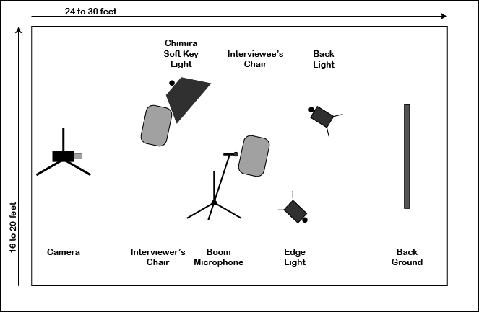
Floor Plan Studio Televisi

